Slide 1
Kvaliteediindikaatorid: kui üksikasjalikuks minna?
Sergei Mihhailov
06.05.2026

Slide 2
Õppeeesmärgid
Tuletame meelde, mis on sagedamini kasutatavad kvaliteedi indikaatorid laborimeditsiinis
Näeme, kuidas nende arvutamine käib IVKH-s
Vaatame, missuguste piirangutega KI arvutamine ja rakendamine on seotud
Mõtleme, mis eesmärke saab KI-ga saavutada väärtuspõhine laboriuuringu teostamine vaatenurgast

Slide 3
Kvaliteedi näidik (indikaator)
mõõdetav väärtus, mis näitab, kui tõhusalt tervishoiuteenuse pakkuja, teenus või süsteem täidab konkreetset eesmärki või kvaliteedistandardit. Neid näidikuid kasutatakse patsientidele osutatava hoolduse kvaliteedi hindamiseks, jälgimiseks ja parandamiseks.
Mõõdetav
Seotud konkreetse süsteemi või teostajaga
Peegeldab eesmärki või juhise täitmist

Slide 4


Slide 5
IFCC: Model of quality indicators
Peamised protsessid
  Uuringu eelsed: identifitseerimise vead, valed konteinerid, kontaminatsioon, transpordi mittevastavused jne
  Analüütilised: sisemiste ja väliste kvaliteedikontrolli mittevastavused
  Uuringu järgsed: mitteõigeaegselt väljastatud tulemused, kriitilisest tulemustest mitteteavitamine, kliiniliselt oluliste kommentaaride osakaal jne
Tulemusnäitajad: muudetud tulemused, uuesti võetud proovimaterjalid, töötajate ohutus
Toetavad protsessid: infosüsteemi stabiilsus, kliendisuhted, töötajate kompetentsus

Slide 6

QI arvutamine
Sõltuvalt andmete kättesaadavusest ja kvaliteedist see ülesanne on varieeruva keerukuse astmega: triviaalsest kuni võimatuni.
-IVKH-s kasutatakse HIS ESTER andmeid, mida töödeldakse väljaspool HIS-i.

Slide 7
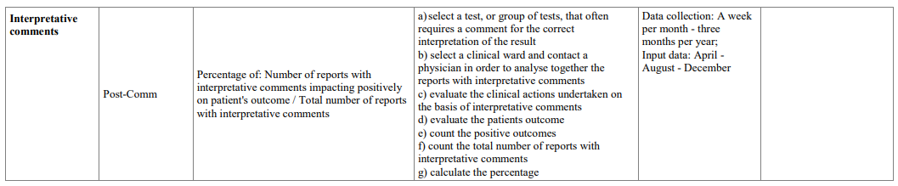
Mudel…
Mõned QI-d on liiga töömahukad arvutamiseks…
Mõned konkreetse labori jaoks vajalikud mõõdikud puuduvad nimekirjast
Mudel – igaüks ise otsustab, mis on tema jaoks oluline

Slide 8
Kvaliteediindikaatorid IVKHs 2020-2025 (I)
Kvaliteediindikaator | Etapp | 2020.a | 2021.a | 2022.a | 2023.a | 2024.a | 2025.a | Hinnang
Vale proovitüüp | Preanalüütika | 0,01% | 0,01% | 0,01% | 0,01% | 0,00% | 0,00% | Suurepärane
Vale proovinõu | Preanalüütika | 0,00% | 0,00% | 0,00% | 0,00% | 0,00% | 0,00% | Suurepärane
Vale materjali maht | Preanalüütika | 0,39% | 0,35% | 0,10% | 0,07% | 0,05% | 0,04% | Suurepärane
Vale proovimaterjali ja antikoagulanti suhe | Preanalüütika | 0,26% | 0,12% | 0,20% | 0,24% | 0,16% | 0,14% | Hea
Proovimaterjal ilma tellimuseta | Preanalüütika |  |  |  |  | 0,07% | 0,01% | Suurepärane
Tellimus ilma proovimaterjalita | Preanalüütika | 0,00% | 0,00% | 0,00% | 0,00% | 0,00% | 0,00% | Suurepärane
Kontamineeritud mikrobioloogia proovimaterjalid | Preanalüütika |  |  |  |  | 0,15% | 0,42% | Hea
Automaatselt tuvastatud hemolüüs | Preanalüütika | 7,96% | 7,60% | 8,77% | 7,63% | 6,72% | 6,75% | Mitterahuldav
Hüüve hematoloogilises uuringus | Preanalüütika | 0,06% | 0,05% | 0,05% | 0,06% | 0,04% | 0,05% | Suurepärane
Proovivõtu ja saabumise aja konflikt | Preanalüütika | 0,76% | 0,73% | 0,64% | 0,55% | 0,54% | 0,47% | Rahuldav
Proovivõtuaeg registreerimata | Preanalüütika | 7,33% | 18,51% | 23,96% | 28,11% | 22,33% | 17,49% | Mitterahuldav
Transpordiaeg: veregaasid >15 min | Preanalüütika | 17,45% | 23,59% | 22,65% | 14,68% | 9,14% | 7,61% | Mitterahuldav
Transpordiaeg: geeliga katsutid >120 min | Preanalüütika | 2,57% | 0,84% | 1,06% | 1,16% | 0,83% | 1,08% | Rahuldav
Teostamisaeg: veregaasid > 30 min | Analüütika |  |  |  | 13,68% | 6,33% | 4,98% | Mitterahuldav

Slide 9
Kvaliteediindikaatorid IVKHs 2020-2025 (II)
Kvaliteediindikaator | Etapp | 2020.a | 2021.a | 2022.a | 2023.a | 2024.a | 2025.a | Hinnang
Mitteõigeaegselt väljastatud tulemused | Postanalüütika | 2,40% | 2,86% | 3,73% | 3,27% | 3,97% | 3,53% | Mitterahuldav
Cito! Kaaliumi väljastamise kiirus | Postanalüütika | 33,39 min | 42,86 min | 44,95 min | 41,45 min | 40,05 min | 39,66 min | Suurepärane
Cito! INR väljastamise kiirus | Postanalüütika | 40,61 min | 45,08 min | 41,11 min | 43,46 min | 42,84 min | 47,45 min | Hea
Cito! hemogrammi väljastamise kiirus | Postanalüütika | 31,50 min | 34,32 min | 30,25 min | 30,40 min | 28,77 min | 27,98 min | Rahuldav
Cito! troponiini väljastamise kiirus | Postanalüütika | 43,57 min | 53,17 min | 55,18 min | 51,73 min | 51,18 min | 50,75 min | Hea
Muudetud tulemuste osakaal*** | Postanalüütika | 0,007% | 0,010% | 0.117% | 0,10% | 0,07% | 0,03% | Hea
Tunniga väljastamata Cito! kaaliumi osakaal | Postanalüütika | 1,20% | 1,97% | 2.97% | 1,69% | 1,48% | 1,38% | Hea
Autovalideeritud tulemuste osakaal | Postanalüütika | 62% (73%**) | 63% (74%**) | 61% (72%**) | 61,89% | 63,56% (67%**) | 60% (66%) | Rahuldav
Kriitlistest tulemustest mitte teavitamine | Postanalüütika | 10.07% | 7.32% | 5.97% | 9,59% | 6,11% | 5,93% | Rahuldav
Kriitilisest INR tulemusest teavitamise mediaan | Postanalüütika | 1.00 min | 1.03 min | 3,98 min | 3,47 min | 3,21 min | 4,71 min | Rahuldav
Tööõnnetused | Tugiprotsess | 0 tk | 1 tk | 1 tk | 0 tk | 1 tk | 0 tk | Suurepärane
Nõelavigastused | Tugiprotsess | 0 tk | 0 tk | 0 tk | 1 tk | 1 tk | 0 tk | Suurepärane
Infosüsteemi planeerimata töö katkestused | Tugiprotsess | 1 tk | 1 tk | 3 tk | 6 tk | 1 tk | 0 tk | Suurepärane

Slide 10
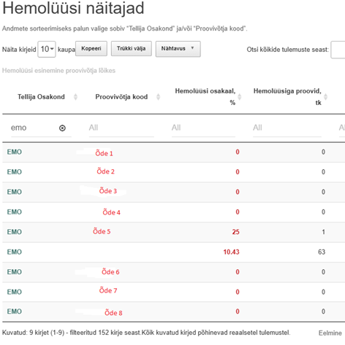
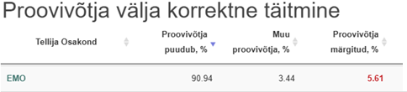
Hemolüüs: Kui sügavale minna?
Olukorra parandamiseks ei piisa keskmise haigla näitaja arvutamisest
Proovivõtja tasemel näeme, et HIS võimaldab väljade mittetäitmist
Küsimus: kas labor võib loobuda mittekorrapäraselt vormistatud tellimusest?

Slide 11
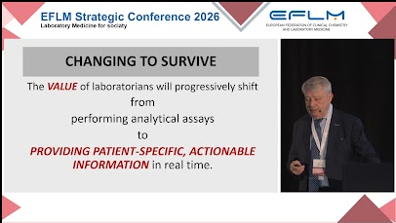
QI: Vastavus eesmärkidele…tegevusele suunav tulemus

Slide 12
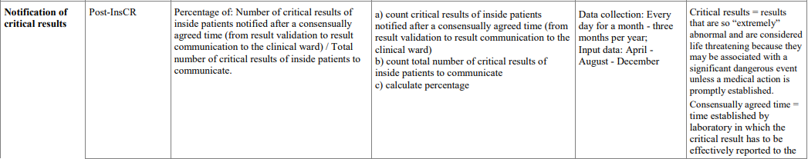
QI: Vastavus eesmärkidele…tegevusele suunav tulemus
Näidis 1 – laborisisene tegevus: algoritmid
  Ideaalis algoritmid on automatiseeritud (teavitamine, lisauuringute tellimine, arvutuslikud testid jne)

Slide 13
QI: Vastavus eesmärkidele…tegevusele suunav tulemus
Näidis 2 – laborisisene tegevus, infektsioonihaiguste diagnostika
Patsiendi valikukriteeriumid:
proovimaterjali olemasolu (LiHep katsuti võetud);
vanus (16-49 aastat);
positiivse staatuse puudumine IVKH LIS-is (positiivseid uuesti ei testita);
viimasest testimisest (negatiivne tulemus) on möödunud vähemalt 180 päeva.
HIV uued juhtumid 4 (teostatud uuringud 2861), HCV uued juhtumid 2 (teostatud uuringud 2118)
Reaalsus: labor võib uuringuid juurde tellida

Slide 14
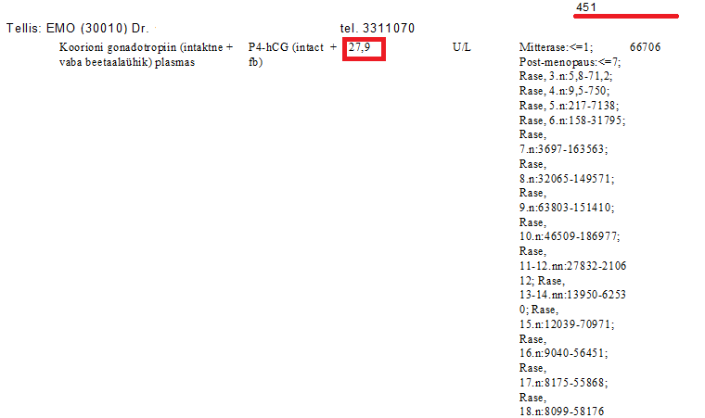
QI: Vastavus eesmärkidele…tegevusele suunav tulemus
Näidis 3 – vale tellimus HCG
  Mehed
  Naised 55+
  EMO-s: 25/645 (3,9%)
  Kõik tellijad: 38/1176 (3,2%)
  Küsimus: kas labor võib
  tellimust automaatselt
  tühistada?

Slide 15
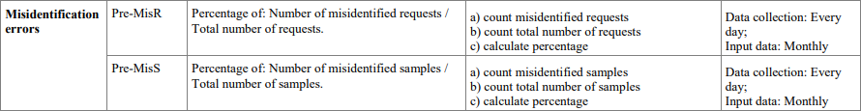
QI: Vastavus eesmärkidele…tegevusele suunav tulemus
Näidis 4 – identifitseerimise vea tuvastamine
Kõige mõjusam mittevastavus laborimeditsiinis - POHAK

Slide 16
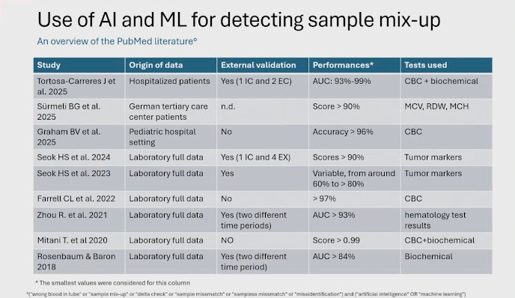
QI: Vastavus eesmärkidele…tegevusele suunav tulemus

Slide 17
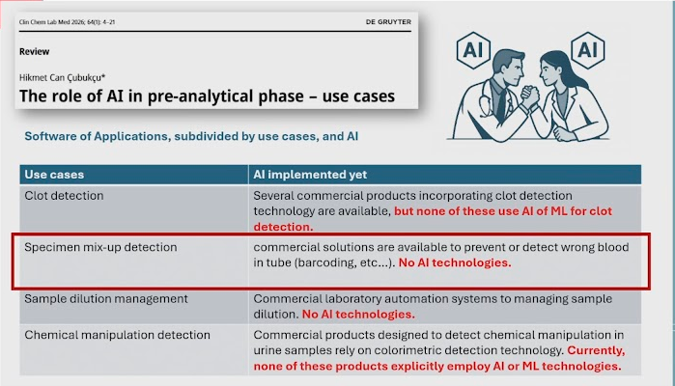
QI: Vastavus eesmärkidele…tegevusele suunav tulemus

Slide 18
QI: Vastavus eesmärkidele…tegevusele suunav tulemus
IVKHs me kahtlustame patsiendi identifitseerimise vigu kui
  CRP langeb üle 50% 24 tunni jooksul (poolestusaeg)
  PCT langeb üle 60% 24 tunni jooksul (poolestusaeg)
  Rohkem kui 6 parameetrit hemogrammis ei läbi delta checki

Slide 19
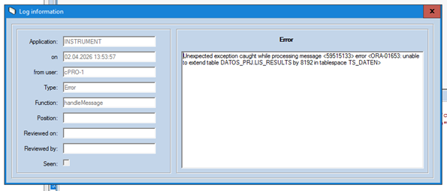
QI: Vastavus eesmärkidele…tegevusele suunav tulemus
Probleemid rakendamisel
Tarkvara võimekus
Proovivõtjate suhtumine

Slide 20
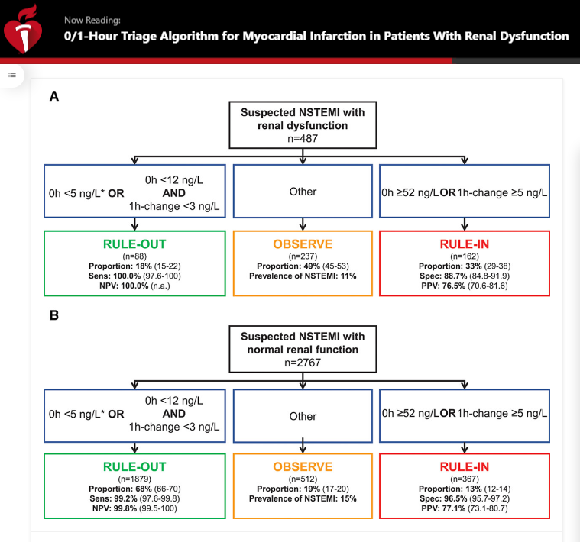

QI: Vastavus eesmärkidele…tegevusele suunav tulemus
Ca 25% on „jälgimise“ kategoorias
cTnT on vaja korrata 1h (või 3h) tunni pärast
Küsimus: kui suur osa korduvatest cTnT uuringutest teostatakse 1h (või 3h) peale esimest proovivõtu?

Slide 21
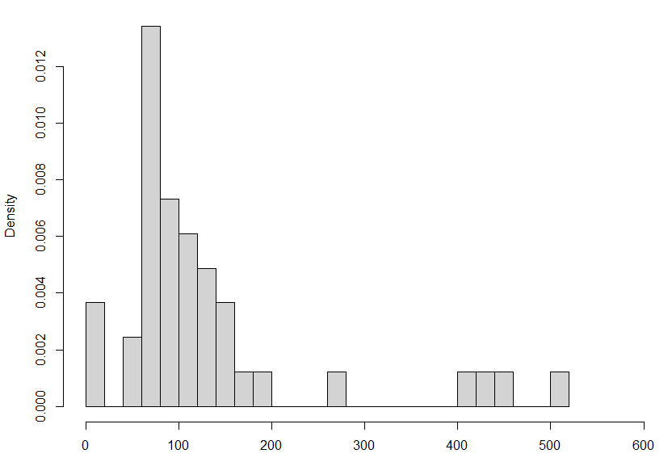
QI: Vastavus eesmärkidele…tegevusele suunav tulemus
ca 50% kordusuuringutest on võetud 1 v 3 tunni peale esimese proovi võtmist. Kuidas tõlgendada tulemust?

Slide 22
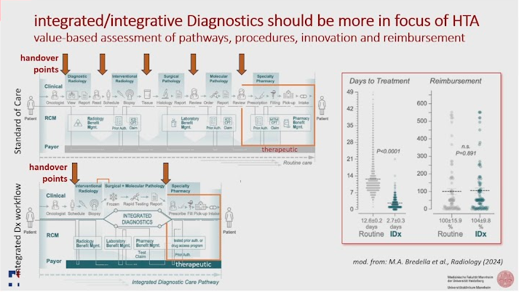
QI: Vastavus eesmärkidele…tegevusele suunav tulemus

Slide 23
QI: Vastavus eesmärkidele…tegevusele suunav tulemus
Labor teab vastuse tulemusest esimesena
Küsimus: kas labor võib ise tellida kordustesti otse proovivõtjalt?
Kisaküsimus: kas labor saab kustutada CK-MB tellimust? (ckmb ilma troponiinita 21tk, troponin ilma ckmb-ta 147, mõlemad 1309)

Slide 24
Peamised sõnumid
QI-d on mõeldud oluliste protsesside kontrolliks
IFCC soovitused on kättesaadavad
QI rakendamine eelmise aasta andmetel ja haigla tasemel on piiratud mõjuga
QI rakendamine reaalajas on võimalik, kuid see vajab
  Infosüsteemide arendus
  Labori rolli muutmist kliinilises protsessis
  Labori volituse suurendamist

Slide 25
TÄNAN !

